Slide 1





Уже дзвінок нам дав сигнал:
Працювати час настав.
Тож і ми часу не гаймо
Роботу швидше починаймо.

Slide 2
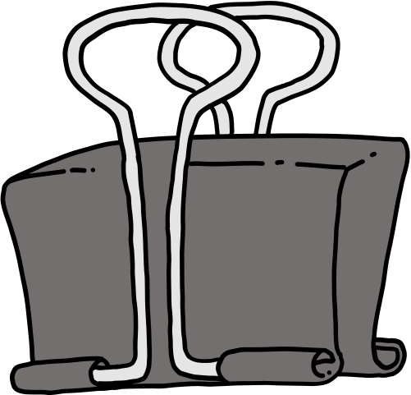
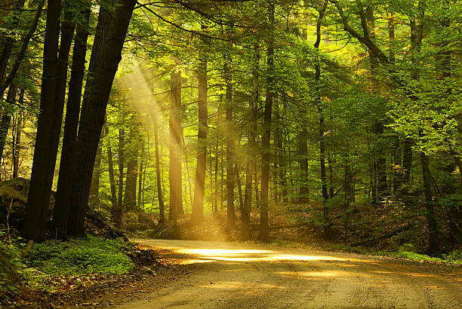

Послухайте звуки: https://surli.cc/ligmqr
Що ви почули?
Які почуття виникають у вас під час прослуховування?
Чи почули ви шум дерев?
Які дерева-символи ви
знаєте та що вони означають?

Slide 3
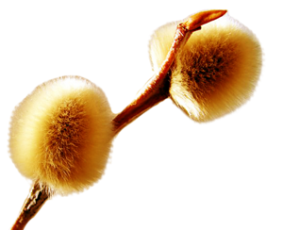
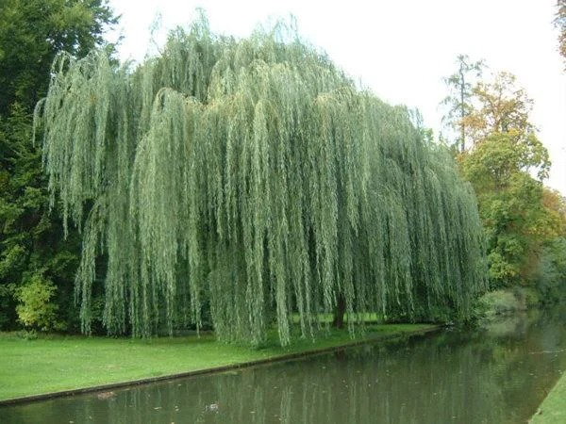
Верба
Найбільш шанованим деревом в Україні є верба. Напевно, усі чули приказку: "Без верби і калини - нема України". На території України росте понад 30 видів цього дерева. Часто говорять: "Де вода, там і верба". Коли наші прадіди копали криницю, то кидали декілька гілок верби для того, щоб питна вода стала чистою.
Із верби робили колиску для новонародженої дитини.

Slide 4
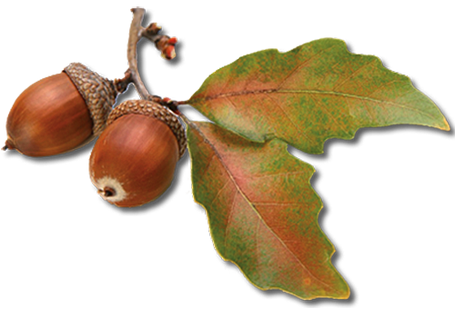
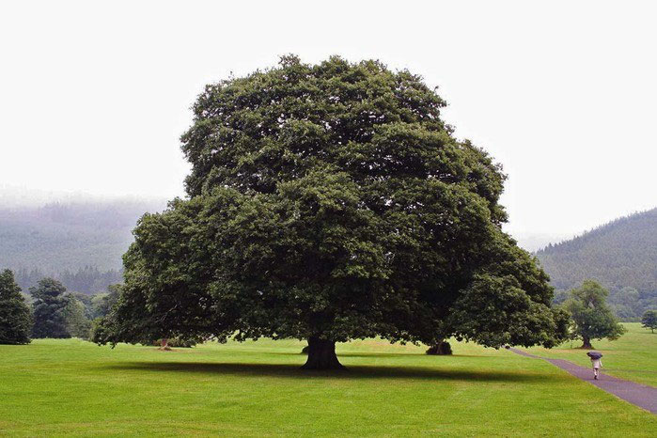
Дуб
Дуб є символом мужності та сили. Ще здавна було прийнято вишивати юнакам на сорочках дуби, щоб молодик виріс здоровим та впевненим у собі.
Дуби - це дерева-довгожителі. Саме тому вони так часто асоціюються з мудрістю та довголіттям.

Slide 5
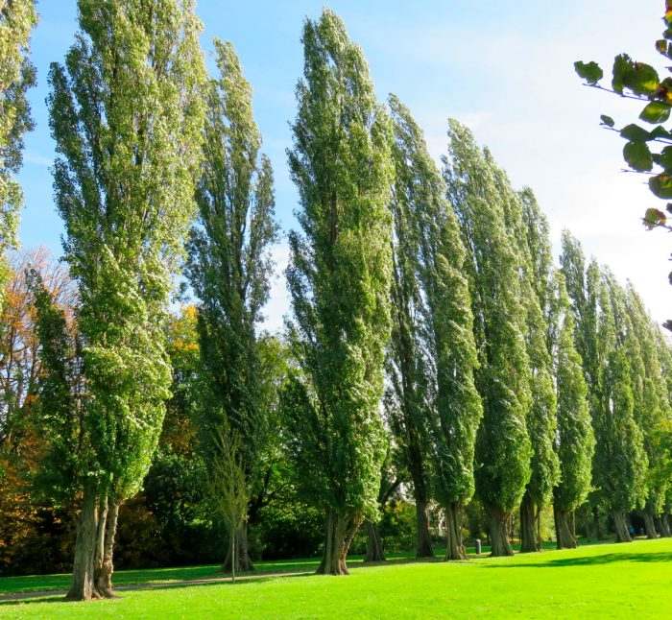
Тополя
Символ дівочої краси, а також жіночого й дівочого суму, їх самотності. Тополя край дороги - це образ жінки чи дівчини, котрі чекають своєї долі чи свого судженого...

Slide 6
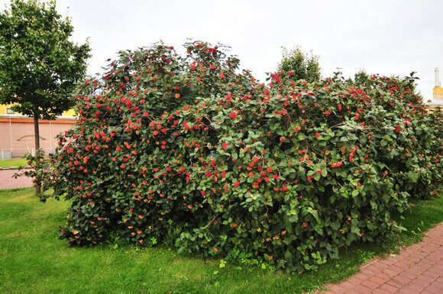
Калина
Калина здавна є уособленням добра, миру, благодаті та кохання.
Стародавні слов'яни вважали калину символом переродження та нескінченності життя. Сама назва "калина" пов'язана з назвою сонця - Коло. Ягоди і кісточки рослини такі ж круглі, як небесне світило.

Slide 7
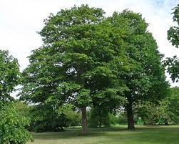
Клен
Клен - культове дерево, оберіг; символ достатку, порядку, об'єднання, надійного спокою і затишку, постійності, доброти, чоловічої краси.
У світі приблизно 200 видів кленів.

Slide 8
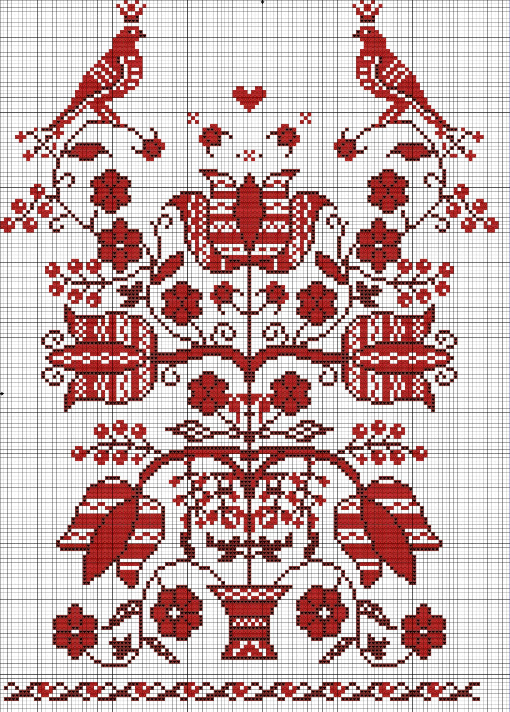
Чому дерева увічнювали у вишиванках?
Цікаво знати
Дерево Життя (Світове Дерево, Дереводу Роду, Рай-Дерево) – один з найдавніших українських символів, основа світогляду наших пращурів, для яких воно уособлювало порядок, що протистоїть хаосу, виникнення усього живого. Це райське дерево, місток між світами. За легендою, над Деревом життя кружляв Божий дух, від якого народилася богиня Лада, а потім виникли Небо та Земля. (https://surl.li/pfymgp )

Slide 9





Дата
Іван Франко.
“Розвивайся ти, високий дубе…”

Slide 10




Цілі уроку
Знаю
Хочу дізнатися
Дізнався/дізналася
про дитинство І. Франка (5 клас);
що таке лірика, види лірики
цікаві факти про І. Франка;
зміст поезії “Розвивайся ти, високий дубе…”;
особливості будови цієї поезії, її мотив, жанрові особоивості…

Slide 11
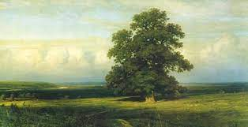
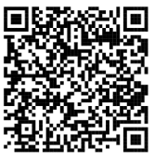
Прослуховування поезії “Розвивайся ти, високий дубе…”
https://surli.cc/lpmmlp

Slide 12
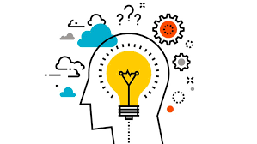
Я - філософ
Що символізує образ дуба?
Дайте відповіді на запитання і доведіть гіпотезу “Поезія “Розвивайся ти, високий дубе…” - вірш-заклик”
Подумайте, як ви розумієте зміст звертань: “ Діти ж мої, діти нещасливі”, “Блудні сиротята”.
Що мав на увазі письменник, коли казав: “ Годі ж бо вам в сусід на услузі свій вік коротати”?
Назвіть центральний образ поезії.
Хто ще з українських поетів змальовував образ матері_України?
Поміркуйте, у якому ще творі вам траплялися географічні назви.
Поезія містить рефрен. З якою метою автор увів його у твір?

Slide 13


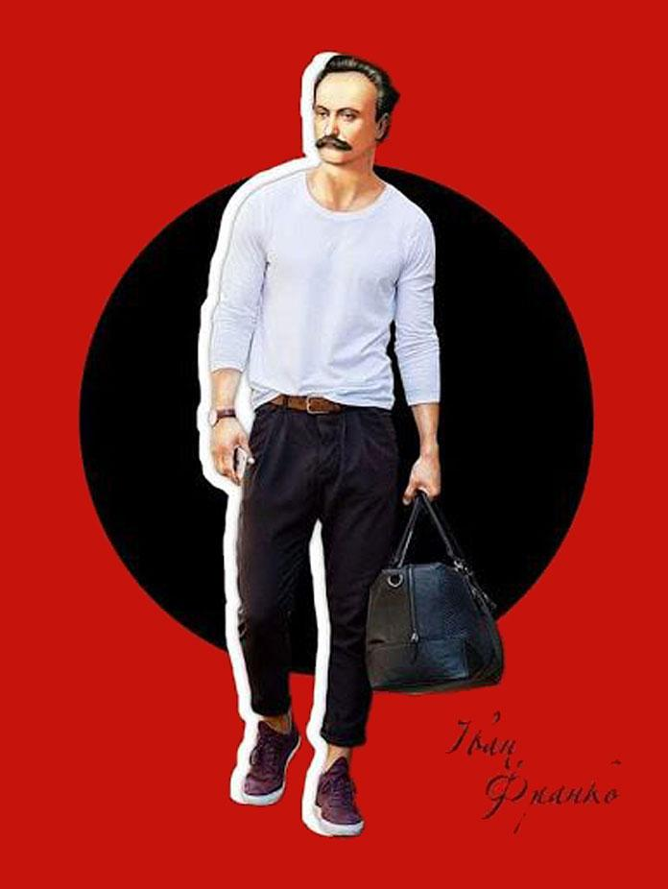
На гостину до автора
Прочитайте статтю підручника (с. 63-64), опрацюйте інфографіку.
Що нового ви дізналися про Івана Франка?
Іван Франко був незвичайною, непосидючою й допитливою дитиною. Постійно бігав луками й лісами. Казав про себе, що він – лісова душа, розмовляв із деревами, грибами, тваринами.
Колись був звичай називати дитину “домашнім” іменем, аби вберегти її від злих духів. Так Франка кликали “малим Мироном” приблизно до п’яти років.
Іван Франко
Іван Франко прожив неповних 60 років, з них понад 40 віддав активній творчій діяльності. 40 років - 6000 творів.
Діти Франка, троє синів - Андрій, Петро й Тарас та дочка Ганна завжди голосно бавилися, постійно вигадували нові каверзи.
Ще більше цікавинок: https://nus.org.ua/articles/istoriya-ne-pro-luzera-44-fakty-pro-franka-shho-ne-rozkazuyut-u-shkoli/

Slide 14


Літературознавий словничок
Ліричний герой — це образ, що
виникає в уяві читача під враженням
висловлених у творі почуттів, переживань,
роздумів. Ліричний герой не обов’язково
тотожний з автором. Через нього автор або
передає власні почуття або ж просто
відображає певні переживання.

Slide 15



Охарактеризуйте ліричного героя поезії
патріот
оптиміст
борець
працьовитий
громадянин
дієва людина
справедливий
живе інтересами народу
волелюбний
Поміркуйте, чи можна автора співвіднести з образом ліричного героя.

Slide 16
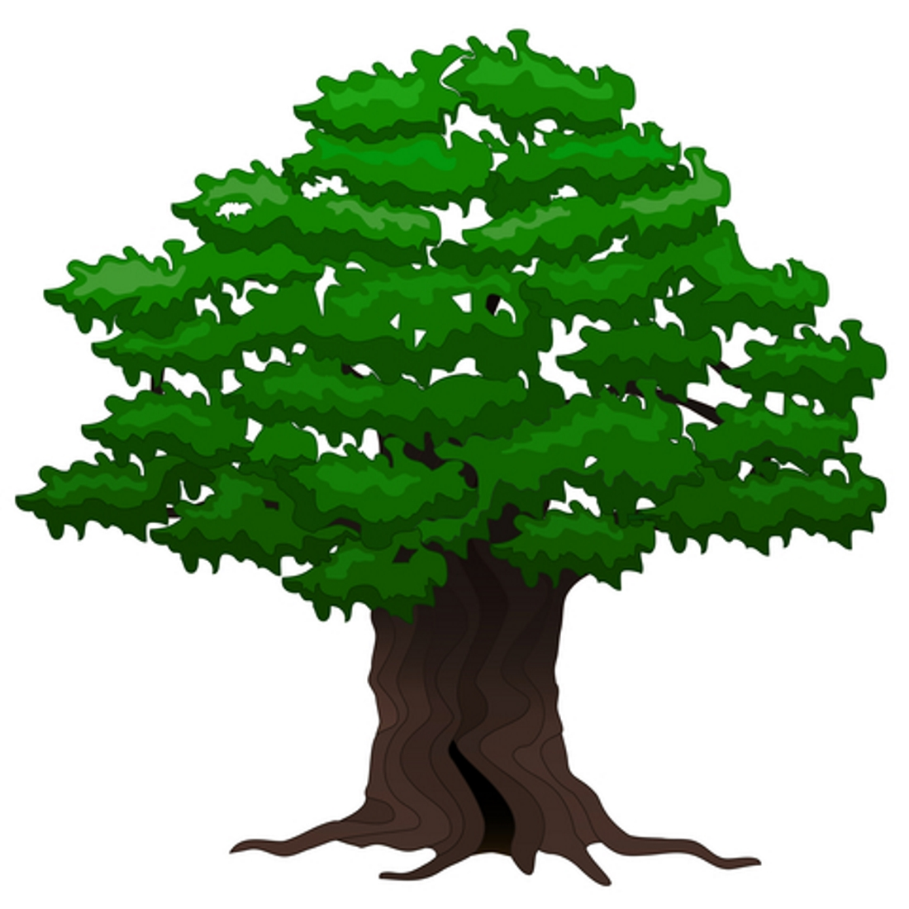
Паспорт поезії
Автор
Назва
Рід
Жанр
Мотив
Художні засоби

Slide 17
Паспорт поезії
Автор | Іван Франко
Назва | “Розвивайся ти, високий дубе…”
Рід | Лірика
Жанр | Громадянська лірика
Мотив | Заклик до національного відродження й об’єднання українського народу
Художні засоби | символи - ….., епітети …., звертання…, метафори ….

Slide 18

Цілі уроку
Знаю
Хочу дізнатися
Дізнався/дізналася
про дитинство І. Франка (5 клас);
що таке лірика, види лірики
цікаві факти про І. Франка;
зміст поезії “Розвивайся ти, високий дубе…”;
особливості будови цієї поезії, її мотив, жанрові особоивості…

Slide 19
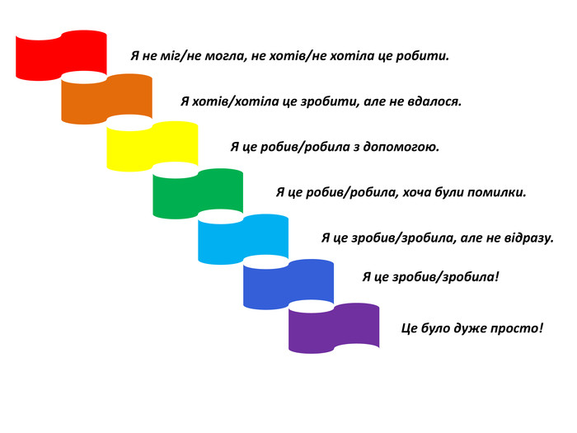

Slide 20




Домашнє завдання
На вибір
Скласти та записати 5–7 речень на тему «Образ дуба в усній народній творчості».
Підготувати повідомлення про квіти-символи різних країн.
Знайти фольклорні елементи у творі
«Розвивайся ти, високий дубе…».

Slide 21
Джерела
Дерево Життя – сакральний символ українського народу : https://spadok.org.ua/narodni-symvoly/derevo-zhyttya-sakralnyy-symvol-ukrayinskogo-narodu
Рослини, які вважаються символами України: https://flowers.ua/ua/articles/rasteniya-simvoly-ukrainy
Історія не про лузера: https://nus.org.ua/articles/istoriya-ne-pro-luzera-44-fakty-pro-franka-shho-ne-rozkazuyut-u-shkoli/
Українська література. 6 клас. Книжка для вчителя: методичний посібник. Т. Яценкота ін. : https://www.gramota.kiev.ua/katalog/serednya-shkola/6-klas/ukrayinska-literatura-6-klas-knyzhka-dlya-vchytelya-metodychnyj-posibnyk/
«Українська література» підручник для 6 класу закладів загальної середньої освіти (авт. Яценко Т. О., Пахаренко В. І., Слижук О. А.): https://pidruchnyk.com.ua/2611-ukralit-6-klas-yatsenko.html

